Slide 1


ĐỀ TÀI: QUẢN LÝ MUA BÁN LINH KIỆN MÁY TÍNH SIMPLET
MÔN PHÁT TRIỂN ỨNG DỤNG
GV hướng dẫn: ThS. Trần Thị Anh Thi.
Thành viên nhóm 10:
1. Đoàn Thị Thanh Hồng (NT) 18050761
2. Đinh Thị Hà Phương 18062331
3. Tô Thị Hồng Thắm 18058021
4. Mai Minh Thư 18054581

Slide 2

1. GIỚI THIỆU
NỘI DUNG:
2. YÊU CẦU ỨNG DỤNG
3. PHÂN TÍCH
4. MÔ HÌNH LỚP
5. SƠ ĐỒ MÀN HÌNH
6. GIAO DIỆN THỰC TẾ

Slide 3
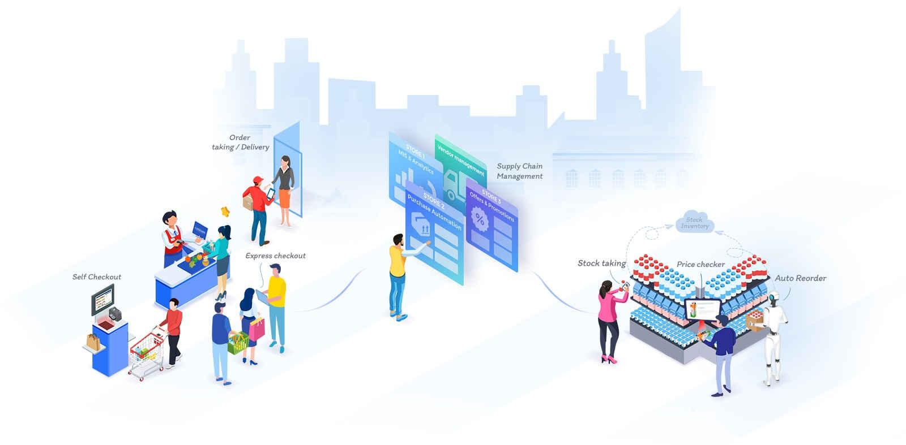

1. GIỚI THIỆU:
TỔNG QUAN:
Thực trạng:
Quản lý thông tin của các sản phẩm trên giấy gặp nhiều khó khăn
Nhân viên muốn tìm sản phẩm trong cửa hàng
Thống kê doanh thu của cửa hàng
Giải pháp:
Xây dựng một phần mềm để quản lý, hỗ trợ nhân viên, thống kê doanh thu

Slide 4
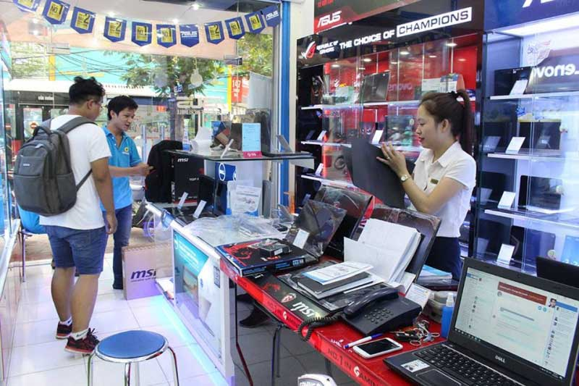

1. GIỚI THIỆU:
SƠ LƯỢC VỀ ĐỀ TÀI:
TÊN ĐỀ TÀI: Quản lý mua bán linh kiện máy tính của cửa hàng SIMPLET
NGÔN NGỮ THỰC HIỆN: Java.
Ý TƯỞNG: Chương trình quản lý mua bán linh kiện máy tính được xây dựng nhằm mục đích giúp nhân viên của cửa hàng quản lý tốt hơn trong việc mua bán.

Slide 5

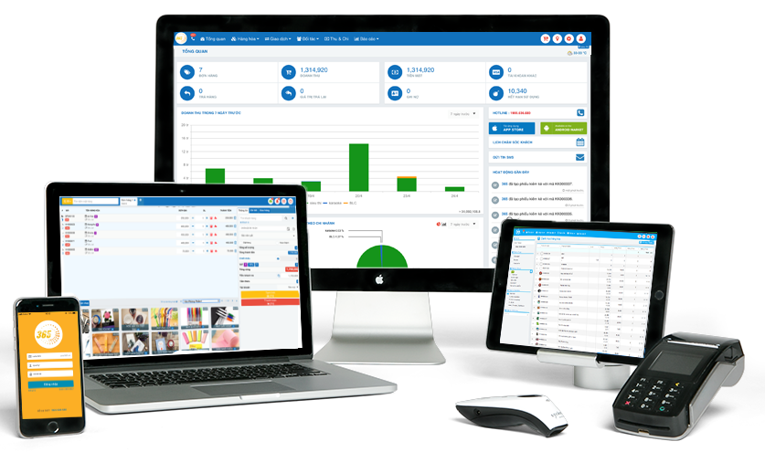
2. YÊU CẦU ỨNG DỤNG
YÊU CẦU CHỨC NĂNG - PHI CHỨC NĂNG:
YÊU CẦU CHỨC NĂNG:
Chức năng quản lý thông tin nhân viên.
Chức năng quản lý thông tin khách hàng.
Chức năng quản lý thông tin linh kiện.
Chức năng quản lý hóa đơn.
Chức năng thống kê báo cáo.

Slide 6
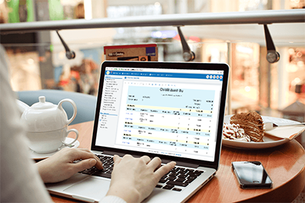
2. YÊU CẦU ỨNG DỤNG
YÊU CẦU CHỨC NĂNG - PHI CHỨC NĂNG:
YÊU CẦU PHI CHỨC NĂNG:
Yêu cầu về sản phẩm: thời gian xử lý nhanh, thiết kế giao diện thân thiện.
Yêu cầu về tổ chức: tương thích giữa phần mềm và phần cứng, tương thích hệ điều hành mà cửa hàng yêu cầu, sử dụng ngôn ngữ Java, kết nối với cơ sở dữ liệu SQL.
Yêu cầu bên ngoài: Phần mềm không tiết lộ thông tin sản phẩm, thông tin khách hàng, thông tin đơn hàng.

Slide 7
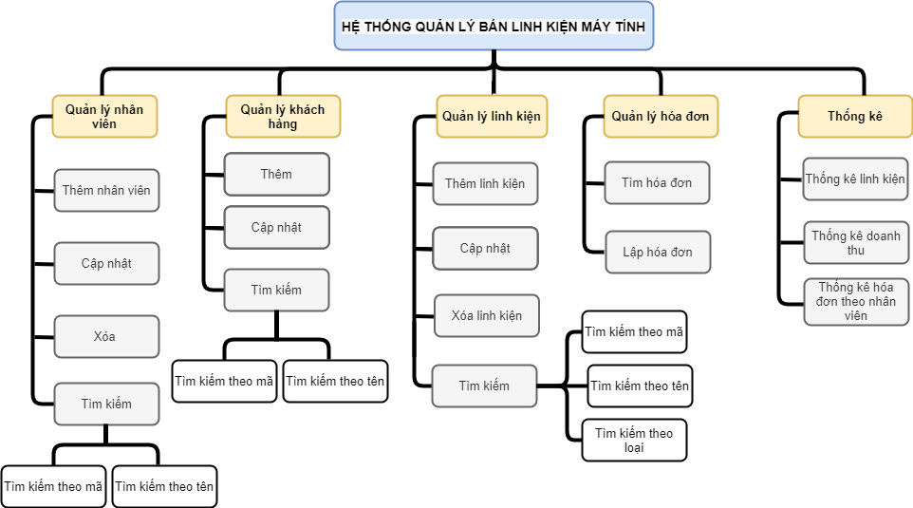
2. YÊU CẦU ỨNG DỤNG
SƠ ĐỒ PHÂN CẤP CHỨC NĂNG CỦA ỨNG DỤNG.

Slide 8
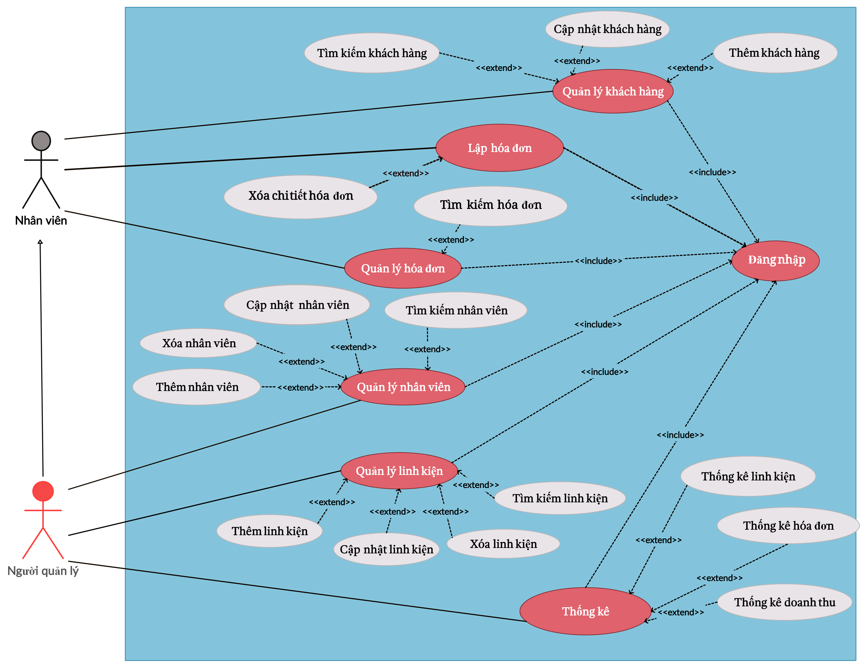
3. PHÂN TÍCH
SƠ ĐỒ USE CASE

Slide 9
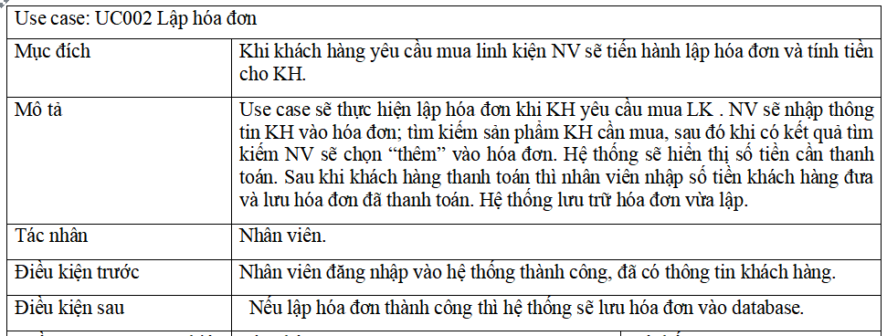
MÔ TẢ USE CASE LẬP HÓA ĐƠN
3. PHÂN TÍCH​​

Slide 10
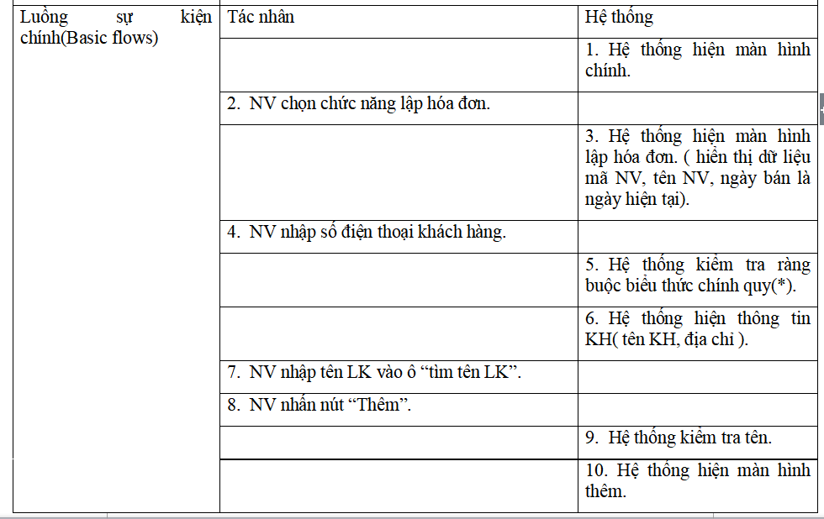
MÔ TẢ USE CASE LẬP HÓA ĐƠN
3. PHÂN TÍCH​​

Slide 11
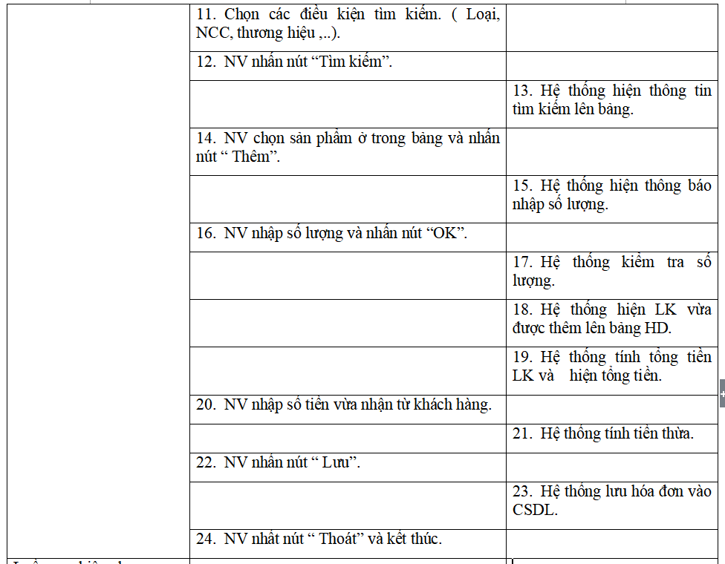
MÔ TẢ USE CASE LẬP HÓA ĐƠN
3. PHÂN TÍCH​​

Slide 12
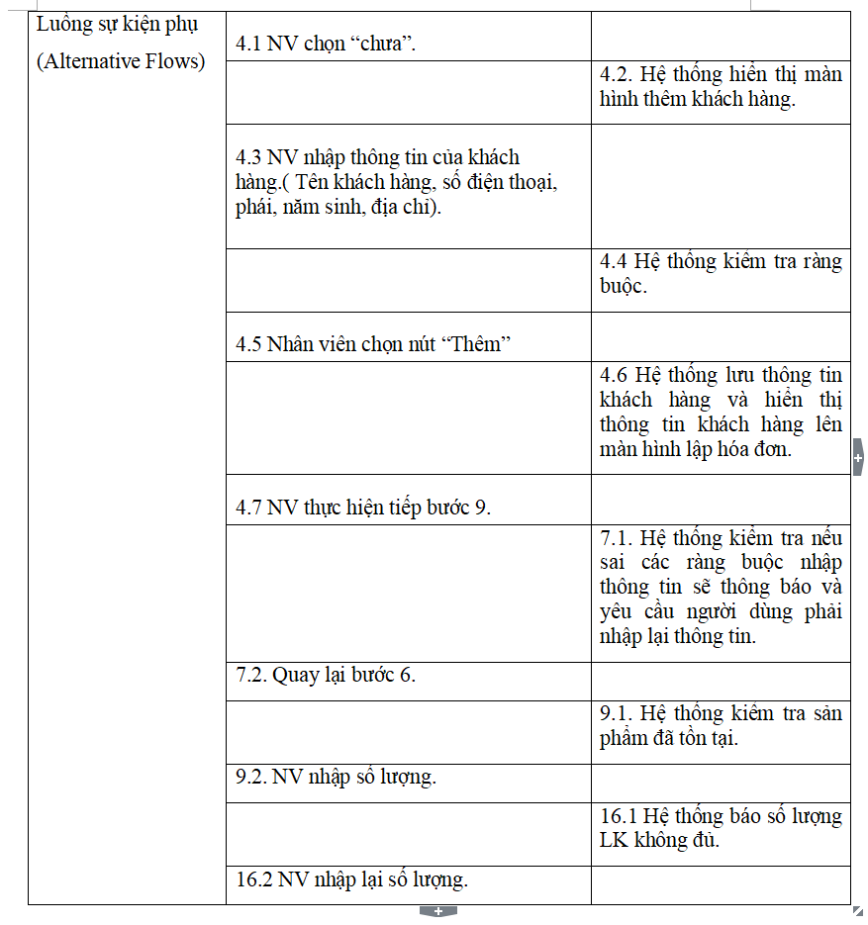
MÔ TẢ USE CASE LẬP HÓA ĐƠN
3. PHÂN TÍCH​​

Slide 13
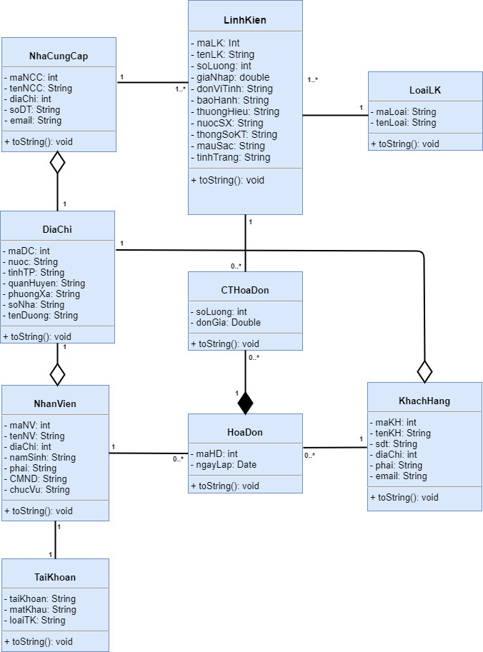
4.MÔ HÌNH LỚP (CLASS DIAGRAM)

Slide 14
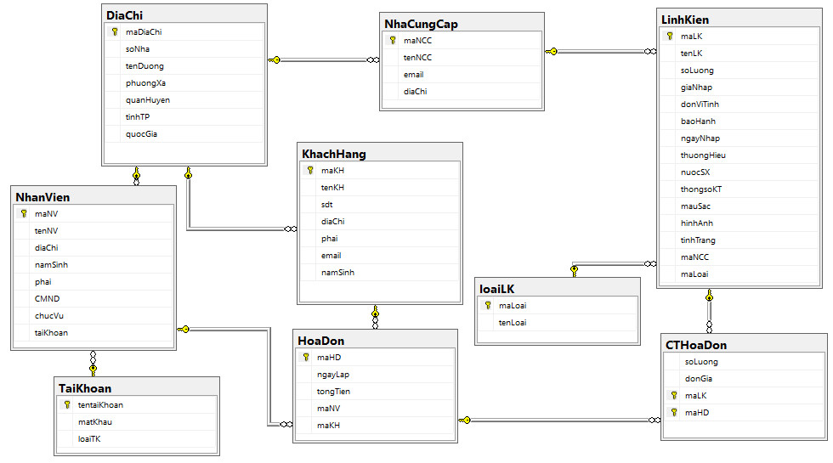
SƠ ĐỒ CƠ SỞ DỮ LIỆU

Slide 15

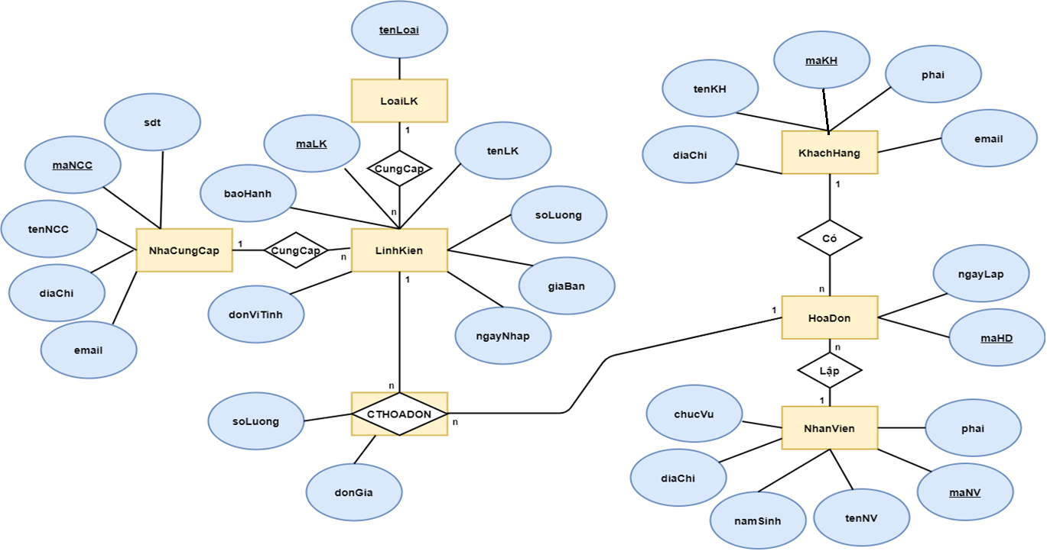
MÔ HÌNH MỐI QUAN HỆ THỰC THỂ

Slide 16
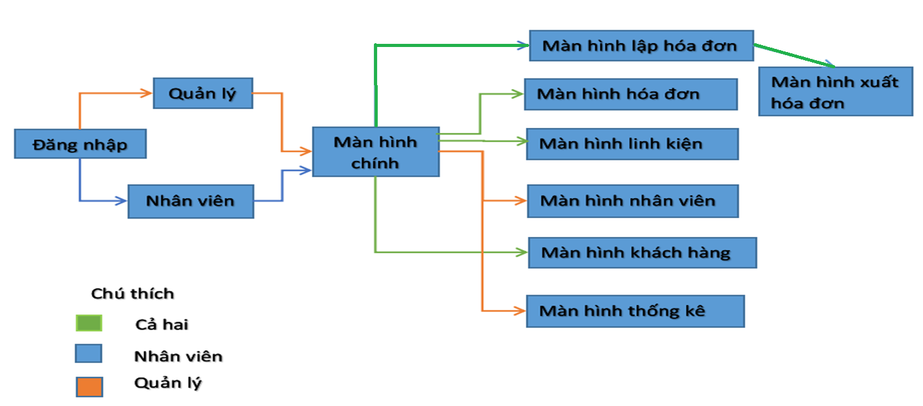
5.SƠ ĐỒ MÀN HÌNH

Slide 17
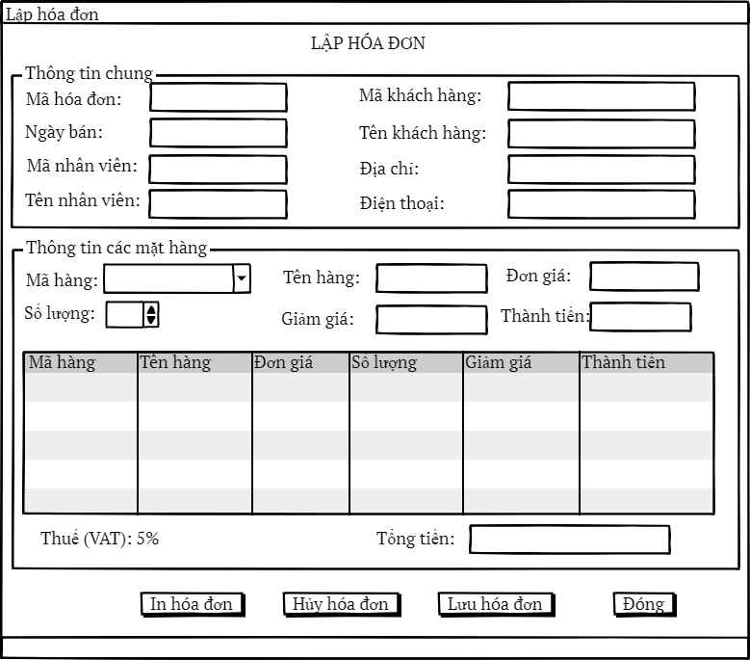
GIAO DIỆN DEMO

Slide 18
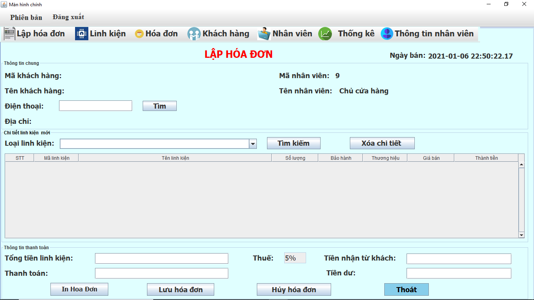
6. GIAO DIỆN THỰC TẾ.

